Slide 1
Министерство социальной защиты населения
Республики Бурятия РГУ «Центр социальной поддержки населения»
Управление социальной защиты населения
по г. Улан-Удэ
«УНИВЕРСИТЕТ ТРЕТЬЕГО ВОЗРАСТА»
УСЗН по г.Улан-Удэ
Отдел по работе с населением
Главный специалист
Бамбуева Оксана Эдуардовна
2023 г.

Slide 2
Основная цель практики:
Улучшение качества жизни граждан старшего поколения через организацию активного и культурного досуга, активацию творческого потенциала, адаптацию граждан старшего возраста в современном обществе, повышение правовой, финансовой, компьютерной грамотности граждан старшего возраста.
Задачи:
Содействие в формировании благоприятных условий для самообразования, получения новых знаний, обучение новым умениям и навыкам, формирование и повышение уровня коммуникативных навыков;
Укрепление физического здоровья, формирование здорового образа жизни пожилых граждан;
Активизация творческого потенциала пожилых граждан и сохранение позитивного отношения к жизни;
Популяризация и распространение позитивного опыта по развитию активного долголетия и «серебряного» волонтерства.

Slide 3
Контекст и проблематика
После выхода на пенсию люди оказываются в социальной изоляции:
Решение проблемы
Организация работы «Университета третьего возраста»;
Реализация партнерских проектов, направленных на повышение социальной активности граждан старшего возраста;
сужается круг общения и потребностей.
у людей к этому моменту не появилось привычки активно отдыхать.
люди считают, что пенсия — время для отказа от любых действий и стремлений
Организация социально-значимых мероприятий для пожилых граждан;
Развитие «серебряного» волонтерства.
система ценностей смещается из активной сферы в пассивную;
Отсутствие досуговой активности плохо отражается на качестве жизни.
Правильно организованный досуг качественно улучшает психическое и физическое состояние человека, дает ощущение удовлетворенности жизнью.

Slide 4
Управлением социальной защиты населения по г.Улан-Удэ с 2011г. организована работа «Университета третьего возраста».
Управление СЗН по г.Улан-Удэ
Пенсионный фонд
Общественные организации
Союз пенсионеров
Учреждения культуры
Учреждения здравоохранения
Администрации Совет ветеранов
Учреждения образования и науки
Университет третьего возраста
Взаимодействие c организациями в работе Университета.

Slide 5
Этапы реализации:
1
2
3
Этап I Этап II Этап III
Запись на занятия и подготовка материалов
Проведение занятий
Выпускной слушателей
Желающие записаться на занятия факультета обращаются в УСЗН по г. Улан-Удэ.
Специалисты Управления для работы с участниками практики привлекают студентов и волонтеров.
После завершения занятий вручаются сертификаты об окончании курсов.

Slide 6
Направления факультетов:
Творческие
Образовательные
Спортивно-оздоровительные
«Культура и искусство»;
«Компьютерной грамотности»;
«Спортивно-оздоровительный»;
«Социально-правовой»;
«Финансовой грамотности» и др.
«Поэзия»;
«Фотодело»;
Кройка и шитье»;
и др.;
«Народные ремесла»
«Народные танцы»;
«Здоровье»;
«Социальный туризм».
Открыты 1 факультетов разной направленности
Средний возраст учащихся 58-65 лет

Slide 7
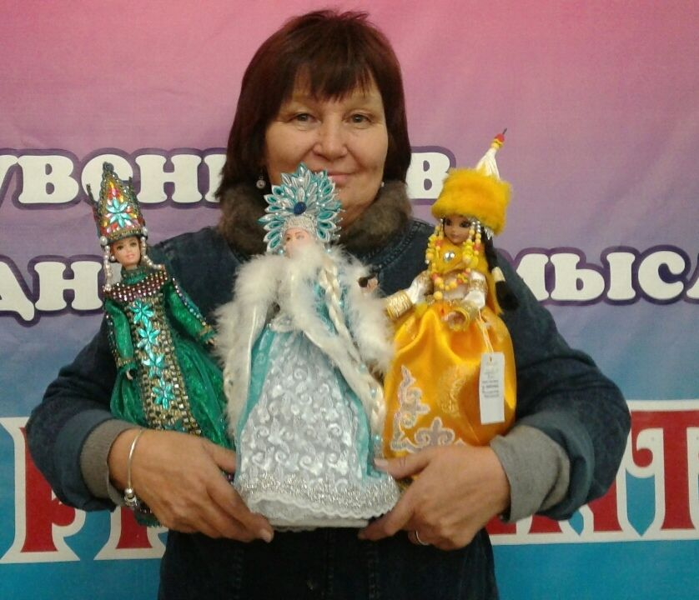
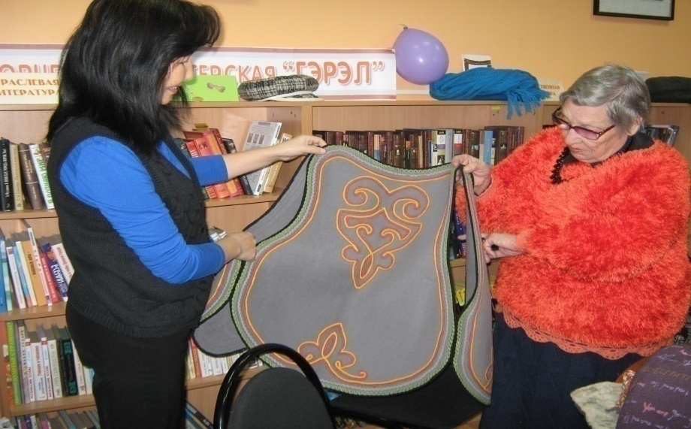
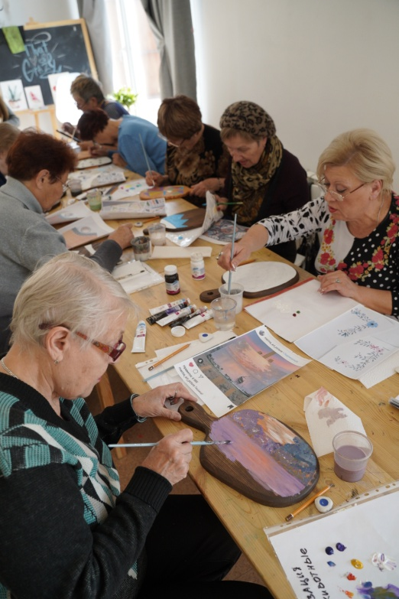
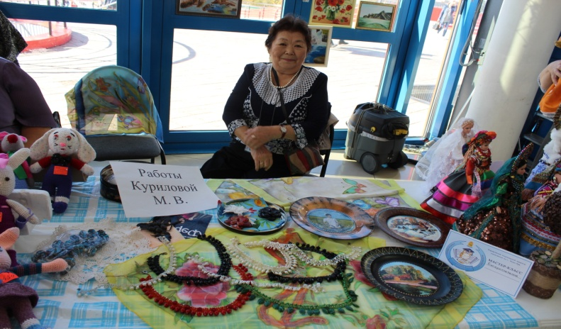
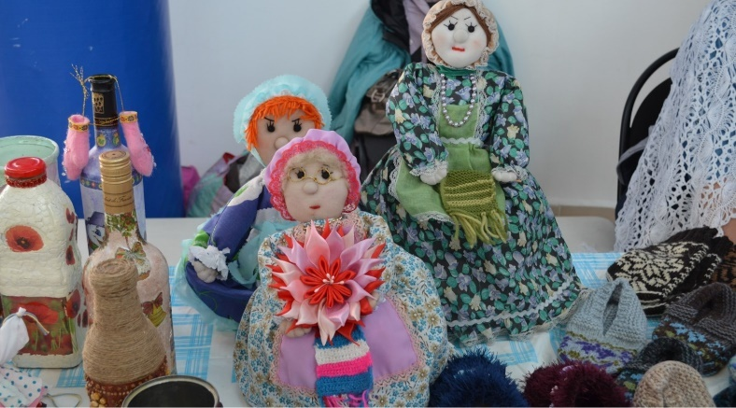
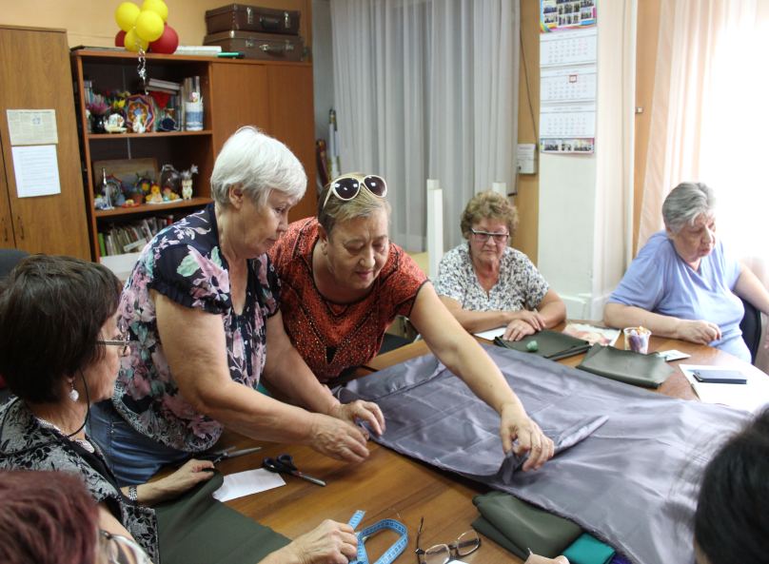
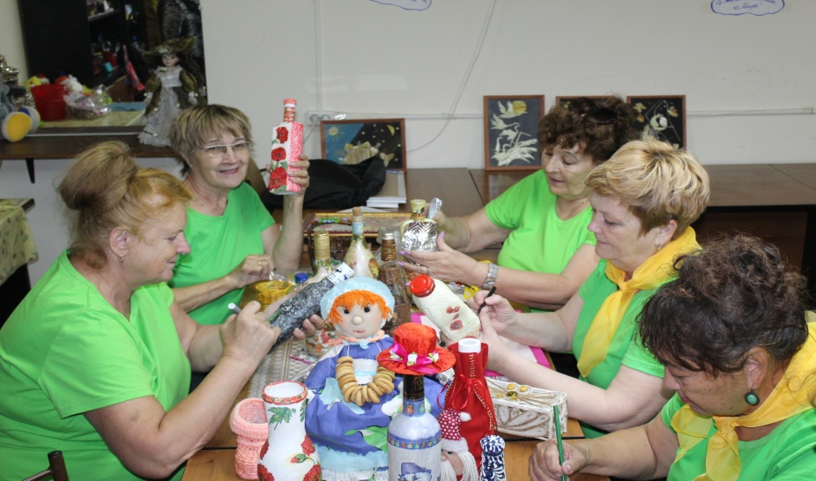
Факультет
«Народные ремесла»

Slide 8
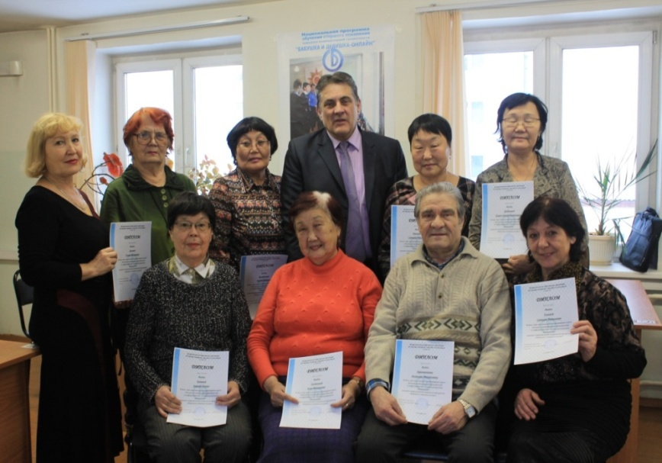
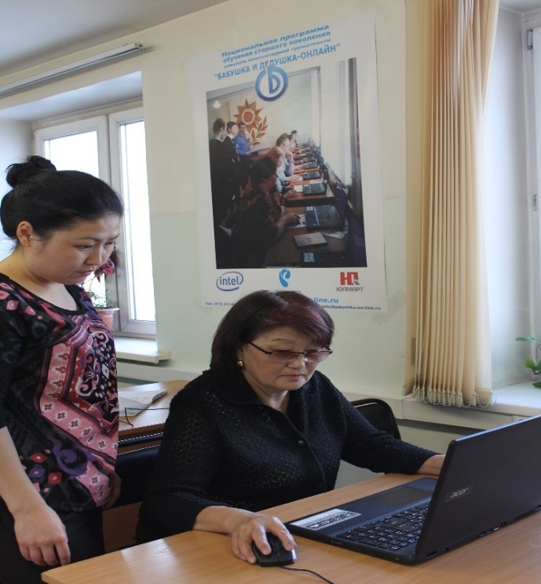
Факультет «Компьютерной грамотности»
В октябре 2013 года совместно с межрегиональной общественной организацией «Ассоциация ветеранов, инвалидов и пенсионеров «АВИП» в рамках национальной программы «Бабушка и дедушка онлайн» создан Компьютерный Консультационный центр.
Ежегодно слушатели факультета принимают участие во Всероссийском конкурсе «Спасибо интернету».
Ежегодно выпускники факультета принимают участие во Всероссийском чемпионате по компьютерному многоборью среди пенсионеров.

Slide 9
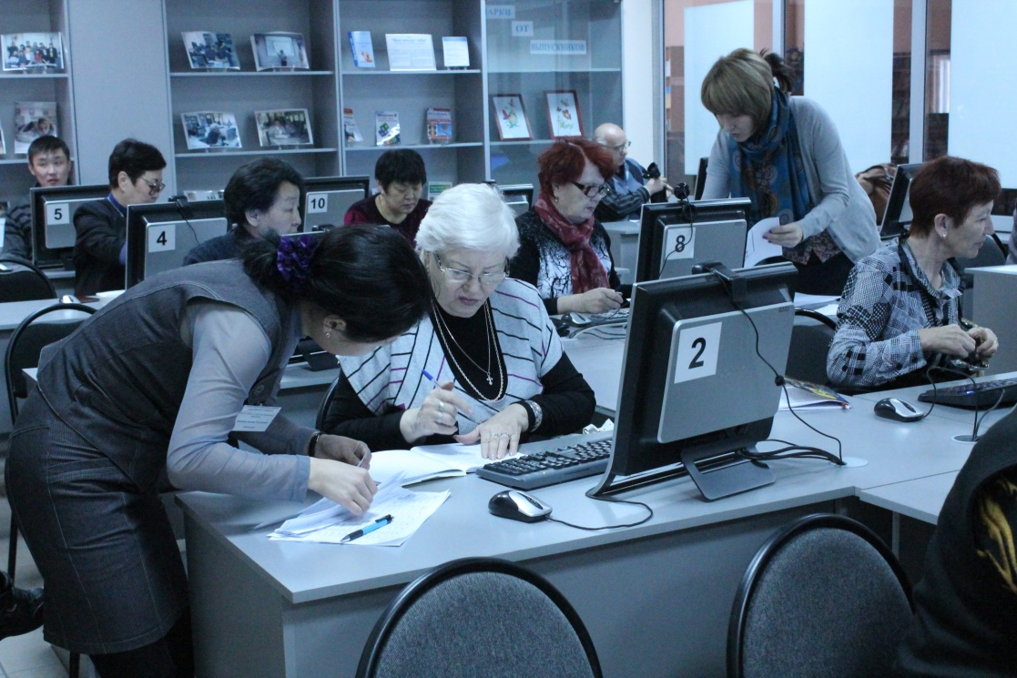
Факультет
«Финансовой грамотности»
Ежегодно слушатели факультета принимают участие в онлайн обучении «Финансовая грамотность для старшего возраста» (PensionFG)

Slide 10
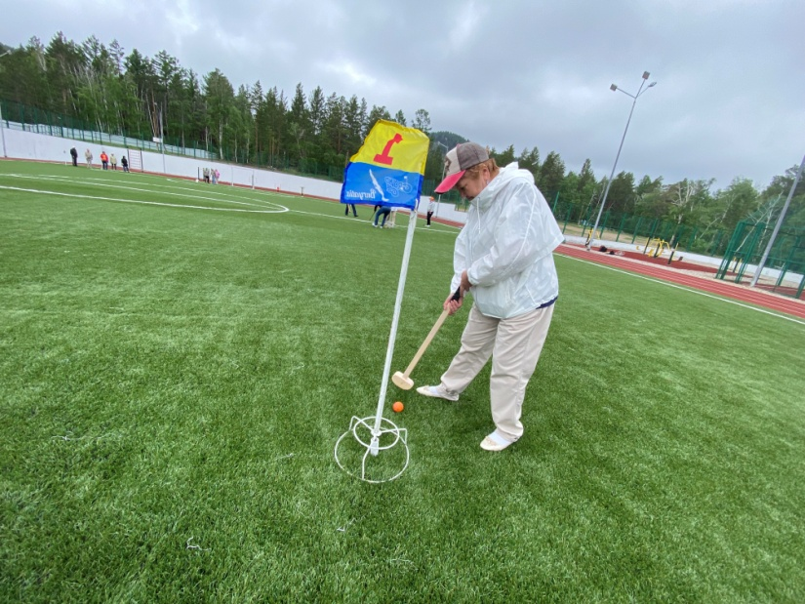
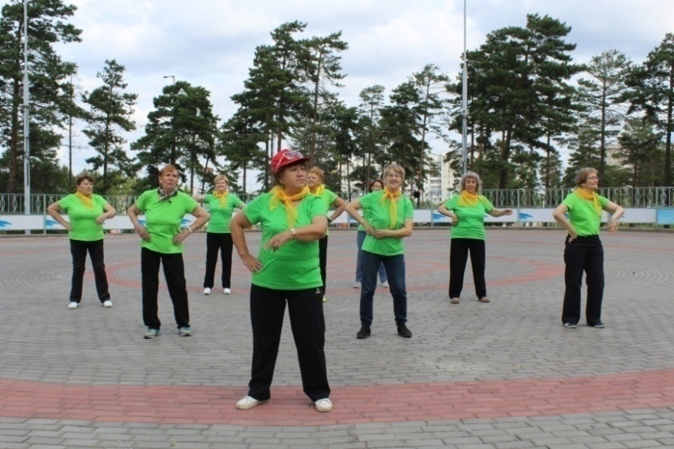
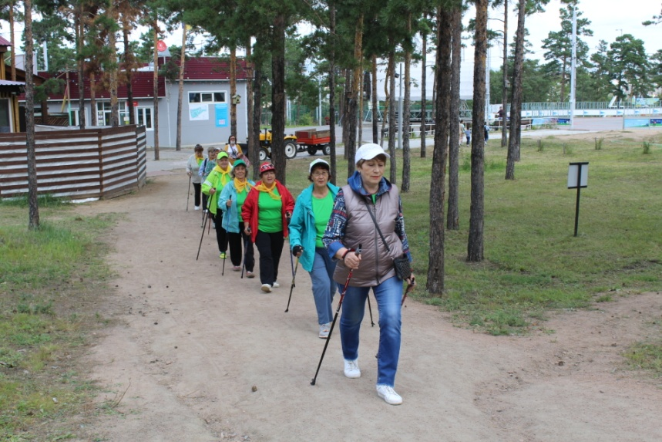
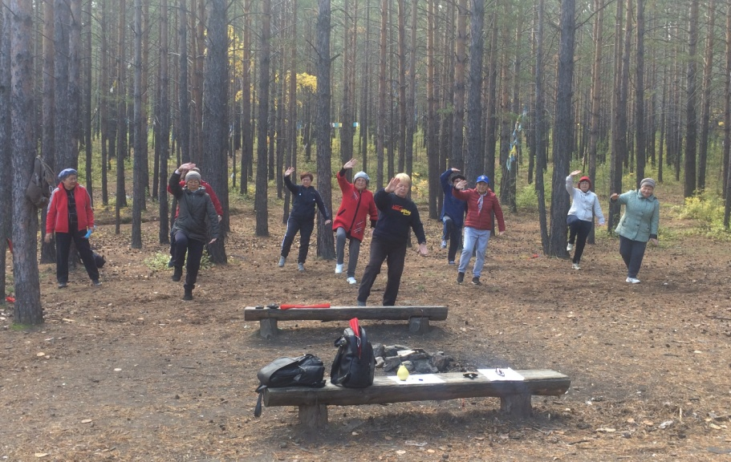
Факультет
«Спортивно-оздоровительный»
Проведение обучающих занятий по новому виду
двигательной активности – Граунд Гольфу
Занятия по танцевальной аэробике
Занятия скандинавской ходьбой
Освоение дыхательной гимнастики Цигун

Slide 11
Реализация партнерских проектов, направленных на повышение социальной активности слушателей Университета
Бурятская республиканская общественная организация Общероссийской общественной организации «Дети войны»
проект «Мой дивный край – Бурятия родная!» 2021г.
Региональная общественная организация «Бурятская Ассоциация жертв политических репрессий»
проект «Голос памяти правдивой» 2019г.
БРООООО «Всероссийское общество инвалидов»
проект «Серебряные добровольцы - особая забота» 2019г.
Улан-Удэнская городская общественная организация ветеранов (пенсионеров) войны, труда и правоохранительных органов
проект «Улан-Удэ – территория здоровья» 2021г.
проект «Одною связаны судьбой» 2019г.
проект «Память – это прошлое, без которого не может быть настоящего» 2020г.
проект «Эта боль не утихнет, эта боль не пройдет» 2021г.
проект «Фестиваль Родники творчества» 2019г, 2020г., 2021г.
проект «Улан-Удэ – территория активного долголетия» 2021г.
Проект «Серебряный десант» 2018г.
УСЗН по г.Улан-Удэ

Slide 12
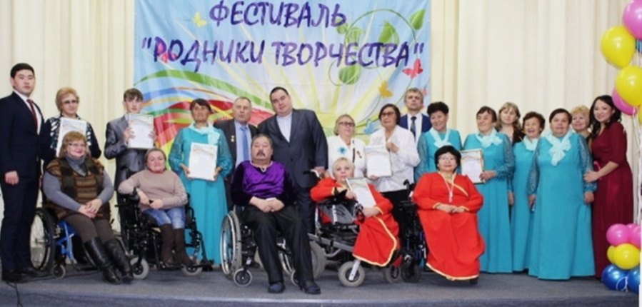
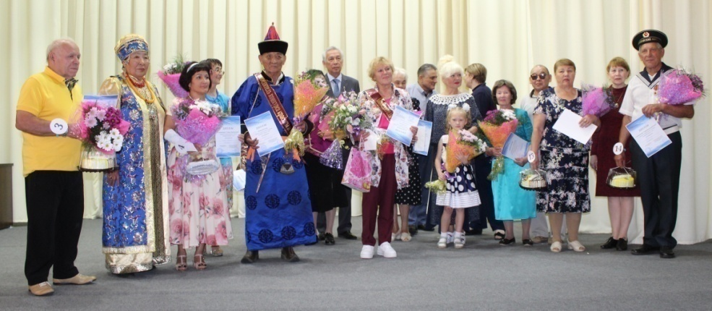
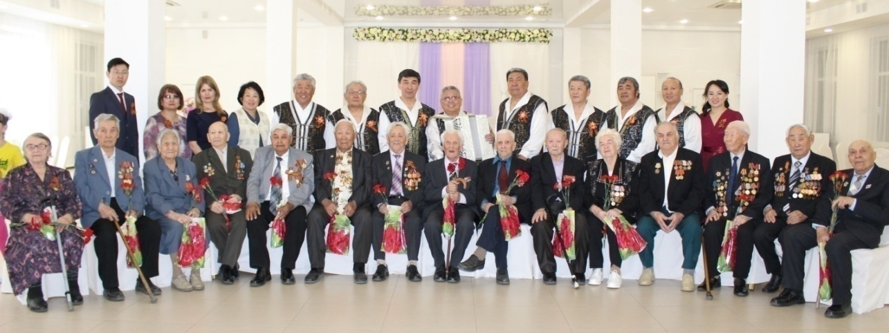
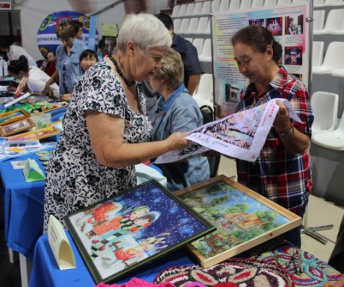
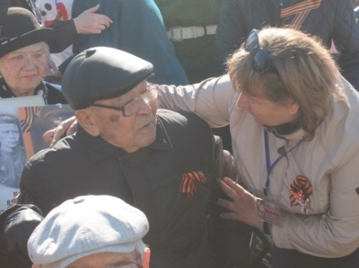
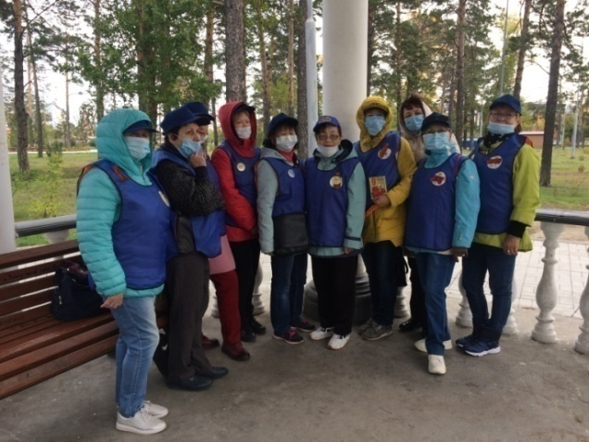
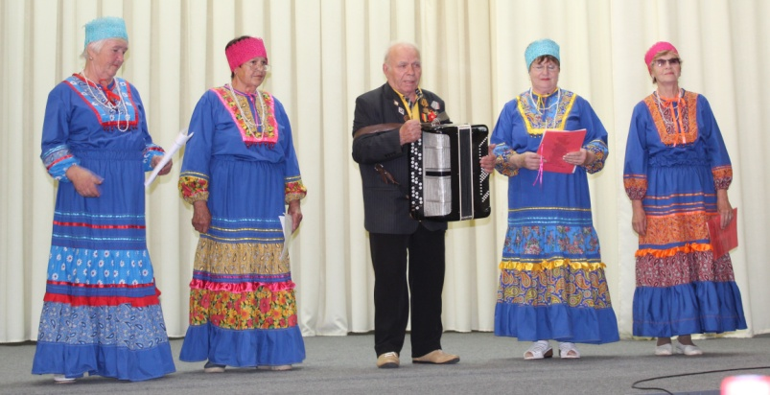
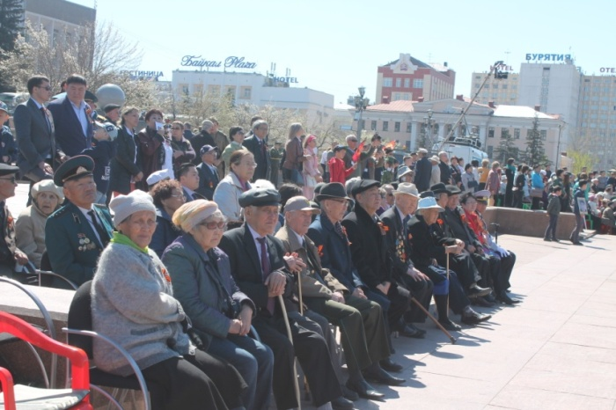
Организация социально-значимых мероприятий для участников практики

Slide 13
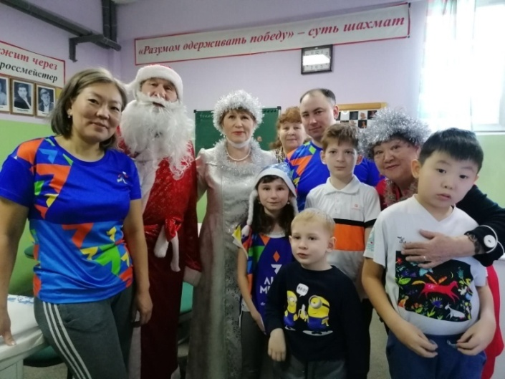
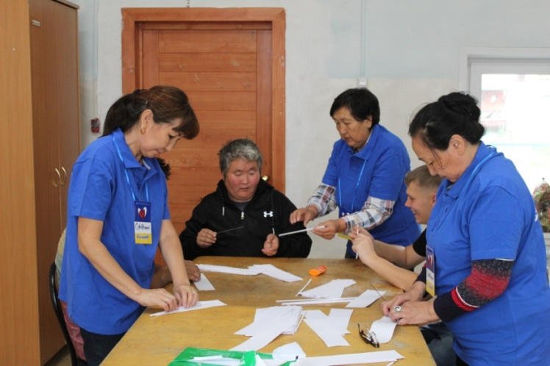
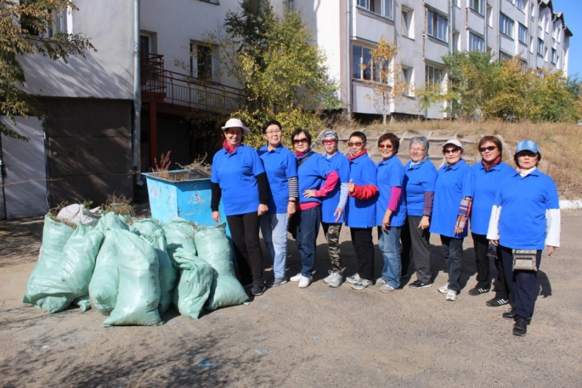
Вклад участников практики в развитие
«серебряного» волонтерства
Более 40 «серебряных волонтеров» Университета третьего возраста организуют и проводят мероприятия для детей с ограниченными возможностями здоровья, проводят мастер-классы по прикладному творчеству, участвуют в экологических акциях.

Slide 14
Количество слушателей Университета с 2021г. по 2023г.
2021 год | 2022 год | 2023 год | Итого:
2132 | 7213 | 9874 | 19219
Граждане старшего возраста
Количество слушателей наиболее востребованных факультетов с 2021г. по 2023г. (чел.)
Компьютерные курсы | Финансовая грамотность | Народные ремесла | Спортивно -оздоровительный | Социальный туризм
120 | 663 | 615 | 5491 | 492

Slide 15
РЕЗУЛЬТАТЫ ВНЕДРЕНИЯ ПРАКТИКИ:
Количество слушателей Университета с 2011 по 2023гг. – более 100 000 чел.
Получили знания и умения, необходимые для адаптации и полноценной жизни в современном мире;
Увеличили двигательную активность и сформировали навыки здорового образа жизни;
Раскрыли и реализовали творческий потенциал;
Расширили круг знакомств и получили новые впечатления от общения с людьми, разделяющими их увлечения

Slide 16
Спасибо за внимание!

